Slide 1
Ymwybyddiaeth Iaith
Notes:
cyflwyno’r Fenter – gweithio er budd yr iaith Gymraeg
Sicrhau fod pawb o fewn y cymunedau mae’r Fenter yn gweithio ynddo sef Caerfyrddin/Sancler/Hendygwyn/Dyffryn Teifi yn cael y cyfle i siarad Cymraeg – oedolion, henoed, dysgwyr, plant ysgol uwchradd, cynradd, oedolion ifanc ayyb
Introduce the work of the Institute – work for the Welsh Language
Ensuring that everyone within the communities within the areas of the Institutes work have the opportuinity to speak Welsh. The areas are Carmarthen/St Clears/Whitland/Teifi Valley – adults, elderly people, learners, primary and secondary school pupils, Young adults etc
Rydym ni yma heddiw i sichrhau eich bod chi’n ymwybodol o’r cyfloedd i siarad Cymraeg, a gobeithio cewch chi’ch synnu am yr holl gyfleoedd sydd ar gael i chi.
We are here today to ensure you are all aware of the opportuinites you have to speak Welsh, and hopefuly be surprised about what you see.

Slide 2
Beth yw Cymreictod?
Notes:
Beth yw Cymreictod i chi? / What is Welshness?
Dathlu dydd Gŵyl Dewi / Celebrating St Davids Day
Cefnogi’r timau cenedlaethol – Rygbi, Pel Droed, Geraint Thomas yn y Tour De France/ Supporting the National Teams – Rugby, Football, Geraint Thomas in the Tour De France
Siarad Cymraeg / Speaking Welsh
Mynd i ysgol neu coleg a derbyn addysg Cymraeg / Reciveing Welsh Education in collage or school
Dewis opsiwn Cymraeg wrth lenwi ffurflenni neu defnyddio gwasanaethau / Choosing the Welsh option when filling in forms or using Services
Gwylio S4C a gwylio rhaglennu teledu Cymraeg / Watching S4C and watching Welsh Programmes
Defnyddio’r Gymraeg tra’n siarad gyda teulu a ffrindiau / Speaking Welsh to family and friends

Slide 3
Enwch ieithoedd swyddogol Cymru... Sawl un sydd?
Cymraeg
Saesneg
Notes:
Sawl iaith swyddogol sydd yng Nghymru / How many official languages are there in Wales...
Welsh / Cymraeg a Saesneg / English

Slide 4
Pam mae hi’n bwysig siarad Cymraeg?
Mwy o ffrindiau
Mwy o gyfleoedd gwaith
Mae’n sgil ychwanegol
Mwy o gyfleoedd cymdeithasol
I fod yn rhan o’r gymuned
Ymestyn yr
ymennydd
Notes:
Edrychwch ar yr holl gyfleoedd ychwanegol ddaw atoch o ganlyniad o medru siarad Cymraeg. Safon llawer yn uwch o fywyd.
All of these are oppertunities to come your way if you can speak Welsh. A much better quality of life.

Slide 5
Defnyddio’r Gymraeg fel sgil:
Mae 7 o bob 10 cyflogwr yng Nghymru yn gofyn am sgiliau Cymraeg
Bydd y Gymraeg yn eich helpu ym mhob maes, er enghraifft:
Addysg
Gyda phlant
Chwaraeon
Iechyd
Twristiaeth
Amaethyddiaeth
Heddlu
Arlwyo
Perfformio
Busnes
TG

Slide 6
Llinell Amser
Pryd ddigwyddodd yr holl digwyddiadau yma?
Notes:
Bu’r Welsh Not yng Nghymru rhwng y 1850au a 1940au a oedd yn atal a cosbi plant yn ysgolion Cymru rhag siarad Cymraeg trwy orfod wisgo’r darn o bren am eu gyddfau a fyddai’r un a oedd yn gwisgo’r WN ar ddiwedd y dydd yn derbyn y gangen fel cosb.
The Welsh Not was being ruled in Wales between 1850 and 1940s that prohibited school children from using the Welsh Language in schools in Wales. It was a wooden plaque that they had to wear around their necks and the pupil wearing the WN at the end of the day recived a kane as punishment.
Sefydlwyd yr Urdd yn 1922 fel mudiad i sicrhau cyfleoedd i blant Cymru cael cyfloedd allgyrsiol sydd bellach yn cynnal digwyddiad ieuenctid mwyaf Cymru sef Eisteddfod yr Urdd ac yn rhoi cynigion i ieuenctid Cymru mewn tri gwesyll.
The Urdd was founded in 1922 as a Institute to ensure the opportunities are available for the Children of Wales beyond the classroom and by now hold the bigest event for Young people in Wales, The Urdd Eisteddfod. They olso provide opportunities for Young people in three camps throughout Wales.
Sefydlwyd Ysgolion Teithiol Gruffydd Jones fel y cyfrwng addysg Cymraeg cyntaf yma yng Nghymru – maen gennym ni oll lawer i ddiolch i Gruffydd Jones amdano
Gruffydd Jones’ mobile schools were founded in 1947 as the first Welsh medium education here in Wales – we all have alot to be thankfull to Gruffydd Jones
Trwy gydol y 60au a 70au gwelwyd cryn brotestio dros yr iaith gan gynnwys difrodi arwyddion ffyrdd a phrotestiadau corffolol ar bont Trefechan yn Aberystwyth.
Throughout the 60s and 70s, Wales saw a rise in protests over the Welsh Language including vandalising road signs and protests on a Bridge in Trefechan, Aberystwyth.

Slide 7
Traddodiadau a dathliadau
Dydd Gŵyl Dewi– 01/03
Diwrnod Santes Dwynwen – 25/01
Diwrnod Owain Glyndŵr’s – 16/09
Diwrnod Shwmae Sumae – 15/10
Ras Yr Iaith – Gorffennaf
Dydd Miwsig Cymru – 10/02
Notes:
Mae nifer o thraddodiadau a dathliadau gyda ni fel Cymry.
As Welsh People, we celebrate many traditions throughout the year.
Dyma rhai ohonynt:
Here are some of them:

Slide 8
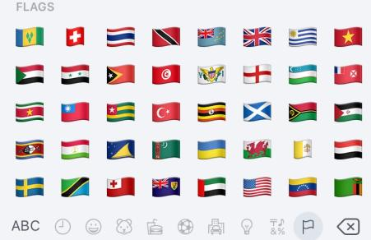
Cyfryngau – Defnyddio’r Gymraeg
Cyfryngau cymdeithasol:
Snapchat, Instagram, Facebook, Twitter
Apiau:
Apton, Spotify, Soundcloud, S4C, Radio Cymru
Notes:
Mae’r appiau Cymdeithasol yma’n appiau rydych chi gyd mwy na thebyg yn defnyddio pob dydd. Defnyddiwch y fersiwn Cymraeg o Facebook, a sicrhewch eich bod yn defnyddio’r Gymraeg tra’n cymdeithasu ar yr apiau amrhywiol arall.
These Social Media apps are all apps I’m sure you use everday. Why not use the Welsh version of Facebook, and ensure you socialise in Welsh whilst using the various other apps.
Gwarndewch ar gerddoriaeth Cymraeg, newyddion Cymraeg a gwyliwch rhaglenni Cymraeg ar S4C, BBC Radio Cymru a app Apton i gerddoriaeth Cymraeg. Cewch eich synnu hefyd, am y nifer fawr iawn o ganeuon Cymraeg mae modd dod ar eu traws ar Spotify a SoundCloud.
Listen to Welsh Music, Welsh News and watch Welsh Television Programmes on S4C, BBC Radio Cymry and on the app Apton for Welsh Music. You will also be surprised by the amount of Welsh music available on Spotify and SoundCloud. Go and listen, use them!
Oeddech chi hefyd yn gwybod eich bod yn gallu newid eich dyfeisiau Apple i fod yn Gymraeg a mae’r fflag Cymraeg bellach ar y allweddfwrdd emoji?
Did you also know that you can change your Apple Devices to be Welsh and the Welsh flag is now on the emoji keyboard?

Slide 9
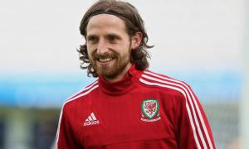
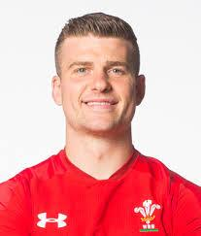
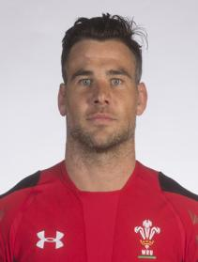
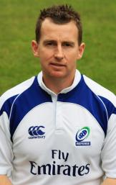
10 o enwogion Pa rhai sy’n siarad Cymraeg?

Slide 10
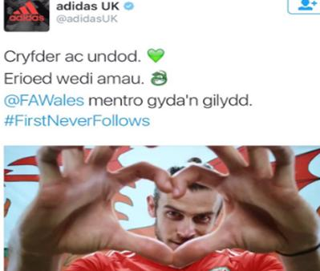
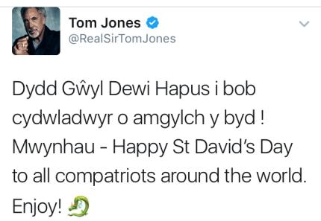
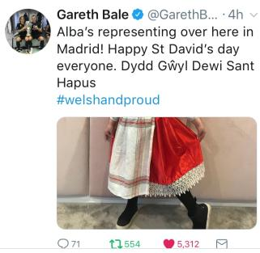
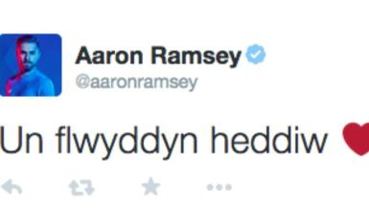
Trydaru yn Gymraeg
Notes:
Mae nifer o enwogion Cymru erbyn hyn yn defnyddio’r Gymraeg ar cyfryngau Cymdeithasol, edrychwch ar y trydariadau uchod o enwogion megis Aaron Ramsey, Tom Jones a Gareth Bale gyda hyd yn oed Adidas yn dangos ei cefnogaeth i tim Pel Droed Cymru yn Gymraeg wrth drydaru.
Many of our celebrities are now using the Welsh Language on Social Media, look at the above tweets from various celebrities such as Aaron Ramsey, Tom Jones and Gareth Bale with even Adidas showing their support for the Welsh Football team by tweeting in Welsh.
Ydy cyfryngau cymdeithasol yn rhywbeth mae pob un ohonoch yn defnyddio pob dydd?
Is social media websites something that you all use everyday?
Pam ddim felly eu defnyddio’n Gymraeg? Why not sure them in Welsh?

Slide 11
Addysg Gymraeg
Ydych chi’n hapus eich
bod yn derbyn addysg Gymraeg?
Notes:
Oeddech chi’n gwybod bod buddiau mawr o astudio trwy cyfrwng y Gymraeg boed hynny yma yng Ngholeg Sir Gar neu mewn Prifysgolion wedi i chi symud ymlaen o’ch astudiaethau yma.
Did you know that there are many benifits of studying through the medium of Welsh, wheather that is here in Coleg Sir Gar or in Universities, after you move on from your studies here.
Mae’r Coleg Cymraeg Cenedlaethol yn fudiad sy’n gweithio i sicrhau cyfleoedd i fyfyrwyr i astudio modiwlau trwy cyfrwng y Gymraeg, a thrwy hynny rhoi cymorth ariannol i chi fyfyrwyr wrth i chi astudio’n Gymraeg wrth i chi dyfu’n pobl ifanc yn hyn na 18 a pharhau i astudio.
The Coleg Cymraeg Cenedlaethol are a organization that work to ensure that students have oppertunities to study modules through the meduim of Welsh, and through this, they give Financial support to you as students that study through the meduim of Welsh as you mature into Young Adults and over 18 continuting to study.
Cysylltwch a gofynnwch eich tiwtoriaid os mae modiwlau Cymraeg yn opsiwn i chi, gewch chi eich synnu dwi’n siŵr ar y nifer o modiwlau sydd ar gael.
Contact and ask your tutours if Welsh medium Modules are an option for you, I’m certain you will be surprised about how many there are available for you.
**Cyfeirio at Nigel Owens**

Slide 12
Cwis
Sawl iaith swyddogol sydd yng Nghymru? Sawl iaith mae’n bosib i blentyn ddysgu cyn ei fod yn 7 oed?
Enwch dau faes yn y byd gwaith lle bydd y Gymraeg yn eich helpu?
Pa flwyddyn cafodd Yr Urdd ei sefydlu?
Ar ba ddyddiad rydym yn dathlu Diwrnod Owain Glyndŵr?
Notes:
ATEBION
2 – Cymraeg a Saesneg
7 iaith
Unrhyw o’r isod
Addysg/Education
Gyda phlant/With children
Chwaraeon/Sports
Iechyd/Health
Twristiaeth/Tourism
Amaethyddiaeth/Agricutlure
Heddlu/Police
Arlwyo/Catering
Perfformio/Performing
Busnes/Business
TG/IT
1922
16 o Fedi

Slide 13
Notes:
Cofiwch, siaradwch Cymareg, gyda’ch gilydd ac yn gyhoeddus – yn dre, mewn siopau, yn y Coleg, tra’n cymdeithasu, ar lein – mae’r cyfleoedd yn ddi-ddiwedd
Remeber, speak Welsh, with eachother and in public – in town, in shops, in the Collage, whilst socialising, online – the opportuinities are endles

Slide 14
Diolch yn fawr!

